Slide 1

강의교안 이용 안내
*이 책에 딸린 강의자료는 교수님의 효율적인 수업진행을
돕기 위해 만들어졌습니다.
*제공해드리는 강의자료는 책의 고유한 내용과 그림을 바탕으로 만들어졌으므로 저작권법에 의해 보호를 받고 있습니다.
*강의를 보조하기 위한 자료를 학생들이 소유하게 되면 책을
구입하지 않게 되어 수업참여도가 현저히 떨어질 수 있습니다.
또한 해당 출판사도 불황에 많은 손해를 입게 되며 이로 인해
양질의 교재를 만들어 낼 수가 없게 됩니다.
*교수님의 원활한 수업 진행과 학생들의 학습 증진을 위해
만들어진 강의자료가 정당하게 사용되어 대학의 학문 발전에
도움이 되었으면 좋겠습니다.
*교수님께서는 본 강의자료가 불법적인 복사에 이용되지 않도록 간곡히 부탁 드립니다.

Slide 2
제06장
조건

Slide 3
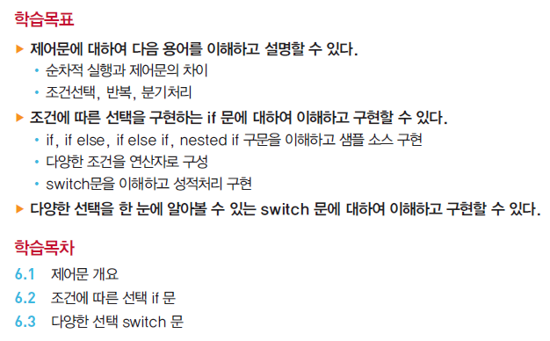
단원 목표

Slide 4
01. 제어문 개요

Slide 5
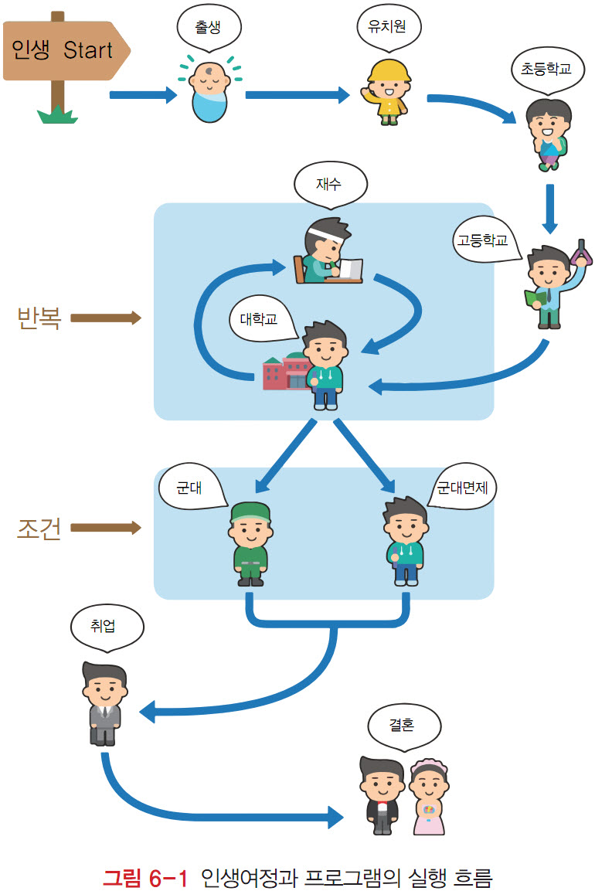
제어문의 종류
순차적 실행
지금까지 배워 온 프로그램의 실행 순서의 원칙
순차적(sequential) 실행
main 함수 내부에서 배치된 문장이 순차적으로 실행되는 흐름
비순차적 실행의 제어문
순차적 실행만으로 프로그램을 모두 작성한다면 매우 비효율적
프로그램의 실행 순서를 제어하는 제어문(control statement) 제공
선택과 반복 등 순차적인 실행을 변형

Slide 6
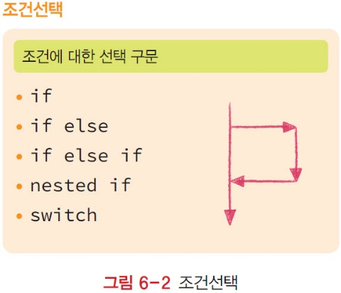
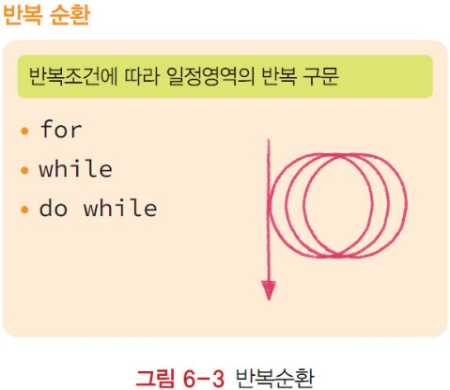
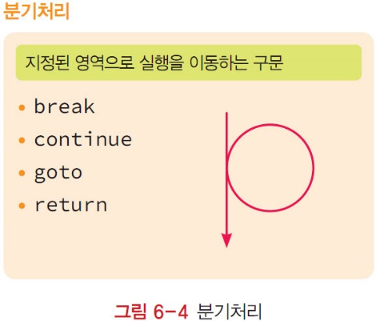
제어문 종류
조건선택
두 개 또는 여러 개 중에서 한 개를 선택하도록 지원하는 구문
반복(순환)
정해진 횟수 또는 조건을 만족하면 정해진 몇 개의 문장을 여러 번 실행하는 구문
분기처리
break 문
작업을 수행 도중 조건에 따라 반복이나 선택을 빠져 나가기
continue 문
일정구문을 실행하지 않고 다음 반복을 실행
goto 문
지정된 위치로 이동
return 문
작업 수행을 마치고 이전 위치로 돌아가는 구문

Slide 7
02. 조건에 따른 선택 if 문

Slide 8
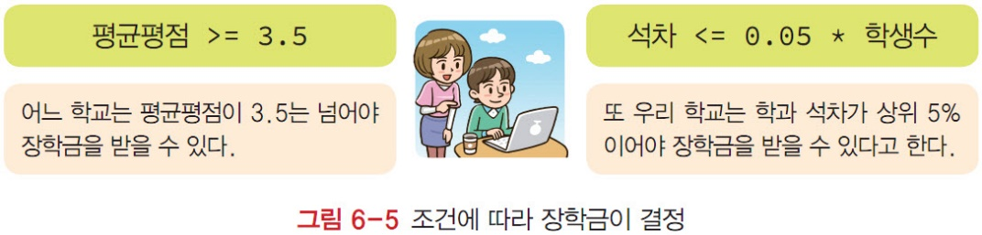
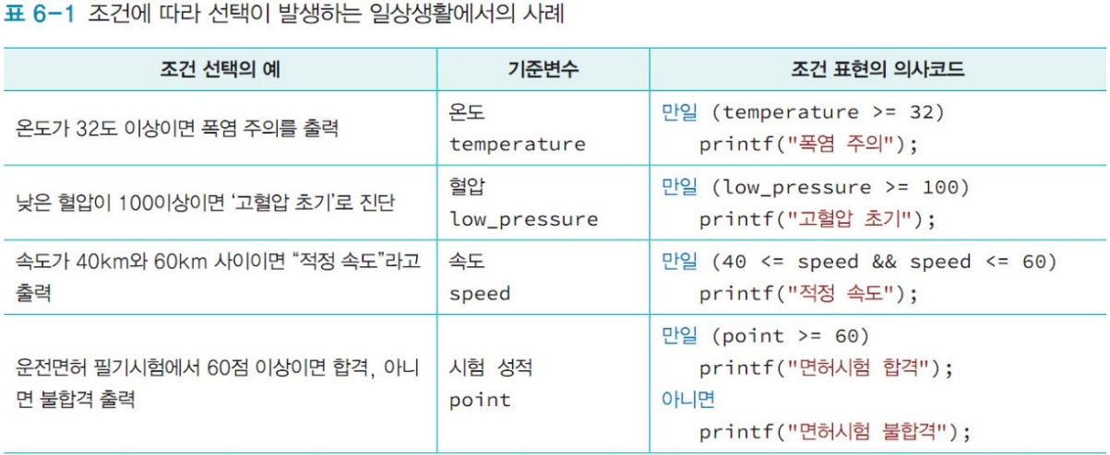
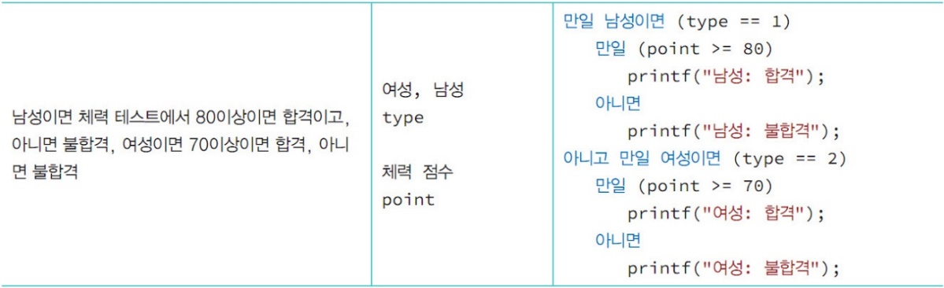
조건에 따른 선택 개요
조건에 따른 결정
일상생활에서 조건에 따라 해야 할 내용이 결정되는 사례는 매우 많을 것
여러분은 성적에 따라: 조건
장학금을 받을 수도 있고 못 받을 수도 있음

Slide 9
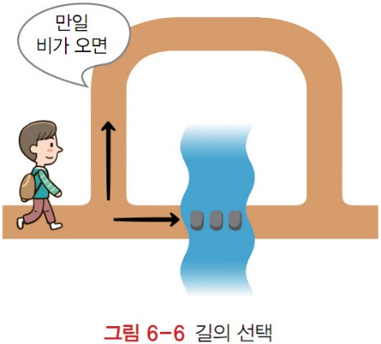
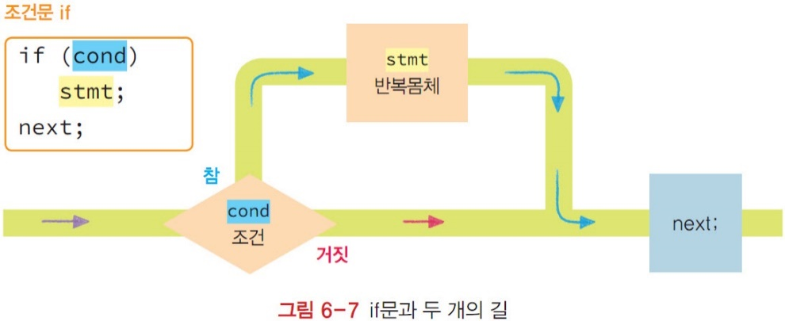
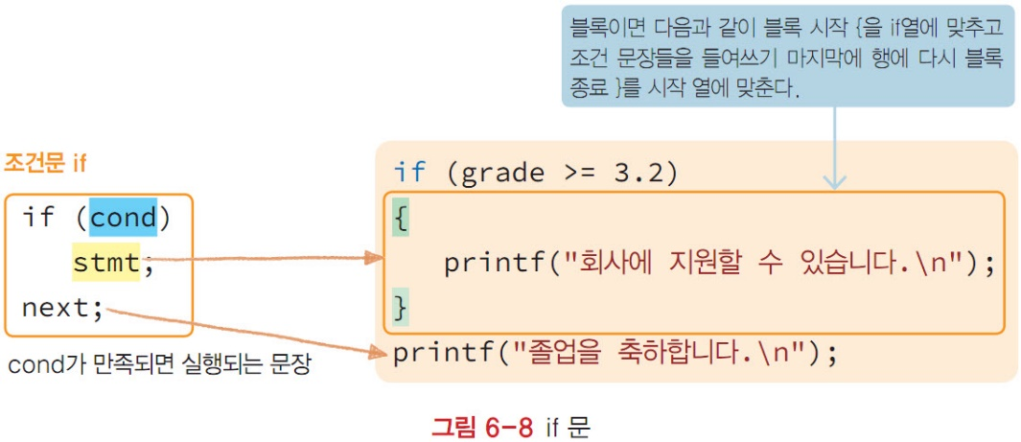
if 문장
조건에 따른 선택 if 문장
조건에 따른 선택을 지원하는 구문
일상의 예: 길의 선택
만일 “비가 온다면” 개울이 없는 길 A 선택
“비가 오지 않는다면” 개울이 있지만 지름길인 길 B로 갈 것
바로 이러한 조건에 따른 문장이 if문
가장 간단한 if문의 형태
if (cond) stmt;
조건식 cond가 0이 아니면(참)
stmt를 실행
0이면(거짓)
stmt를 실행하지 않음
문장 stmt는 여러 문장이라면 블록으로 구성
if 문이 종료되면
그 다음 문장 실행
조건식 (cond)는 반드시 괄호 필요
문장 stmt은 반드시 들여쓰기

Slide 10


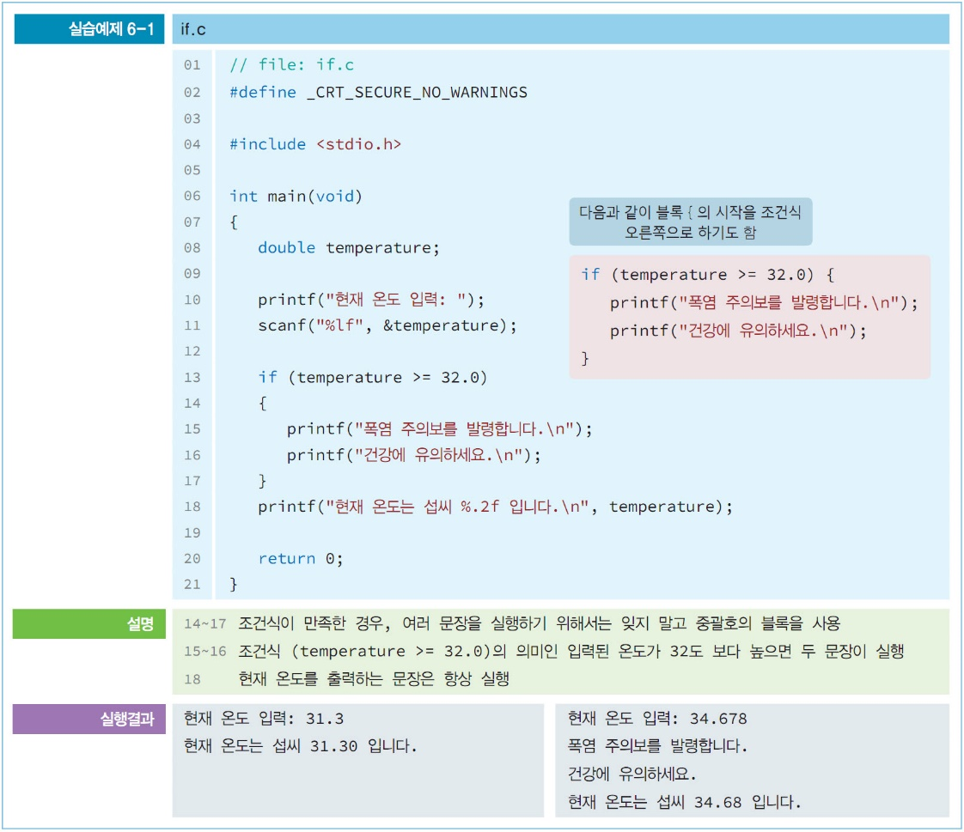

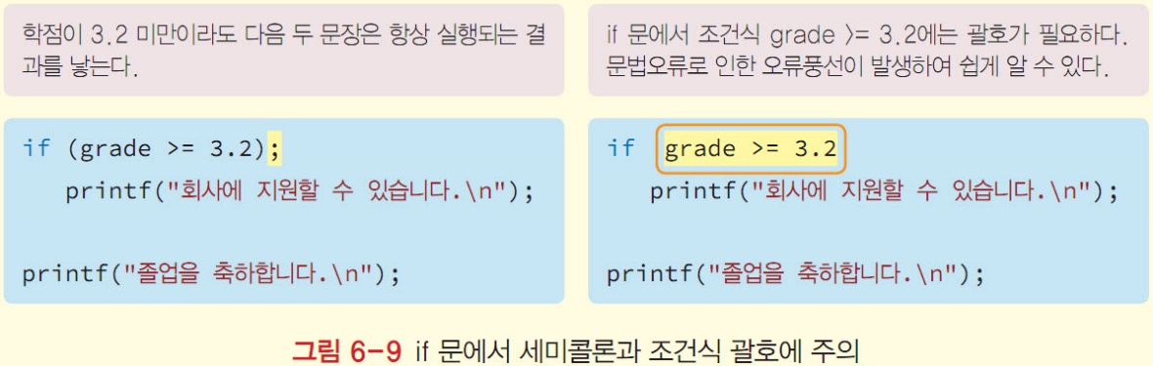

조건 if문
예제 if.c
입력하는 온도에 따라 다른 출력
주의사항
if (cond); stmt;와 같이 조건식 다음에 세미콜론을 쓰는 경우
문법오류가 없으며 if 문의 조건으로 인해 실행되는 문장은 하나도 없고, 이후 stmt는 무조건 실행
즉 if 조건을 만족하지 않아도 stmt;가 항상 실행
실제 코딩과정에서 문법오류가 발생하지 않아 논리적인 문제를 찾기 쉽지 않음
if cond stmt;와 같이 조건식에 괄호를 빼먹는 경우
문법오류가 표시되어 바로 수정할 수 있음

Slide 11
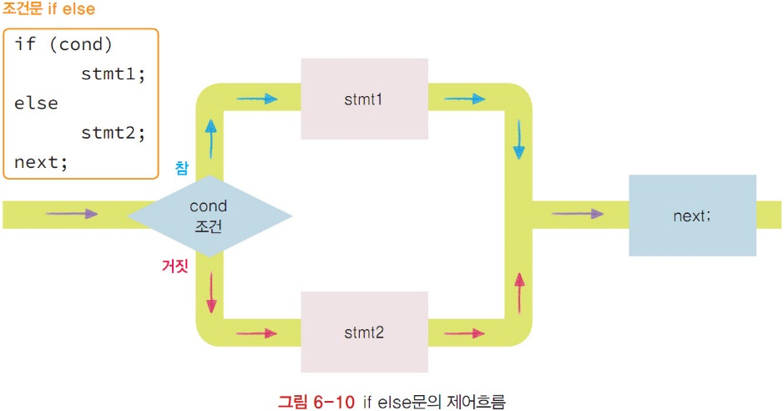
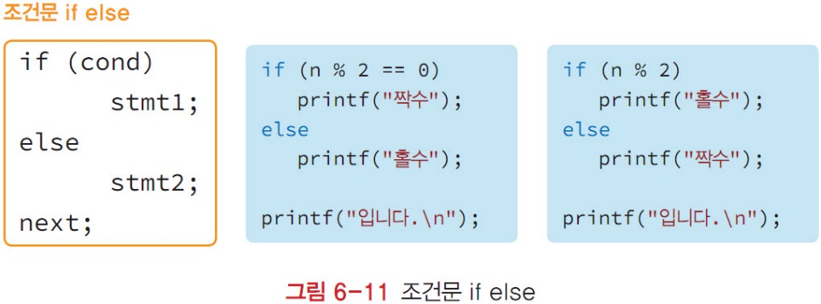
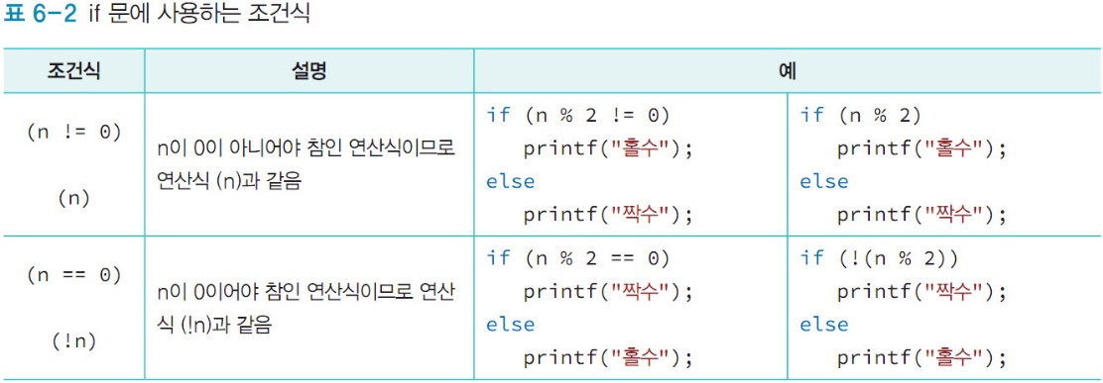
if else 문장
조건 만족 여부에 대한 선택 if else
조건문 if (cond) stmt1; else stmt2;
조건 cond를 만족하면 stmt1을 실행
조건 cond를 만족하지 않으면 stmt2를 실행
stmt1과 stmt2 둘 중의 하나를 선택하는 구문
조건식: 나머지 연산자 %의 사용
조건식 (n % 2 )
0이 아니면(참) 홀수이고 0이면(거짓) 짝수
조건문 if else에서 주의해야 할 점
(조건식)은 괄호가 필요
조건식에서 등호를 대입으로 잘못 쓰는 것에 주의
즉 (n == 100)을 (n = 100)로 잘못 쓰면 항상 참으로 인식
stmt2 부분이 여러 문장이면 {여러 문장들}의 블록으로 구성
조건식에서 (n != 0)와 (n)은 같은 식
마찬가지로 (n == 0)와 (!n)도 같은 식

Slide 12
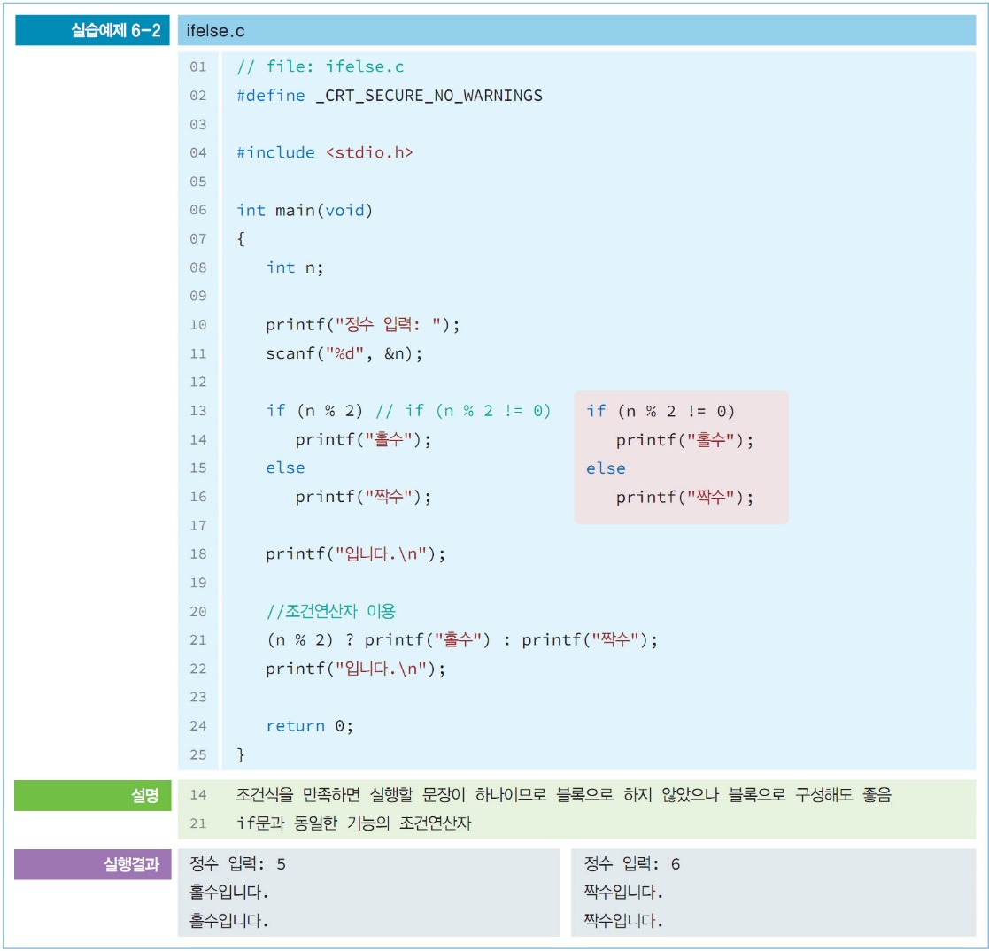
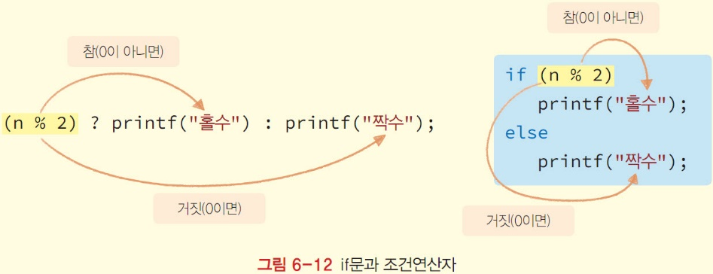
조건 if else 문
예제 ifelse.c
짝수와 홀수 구분
if와 조건연산자
조건 문장 if는 이미 배운 조건연산자와 매우 유사해서 좀 더 편리하게 활용

Slide 13
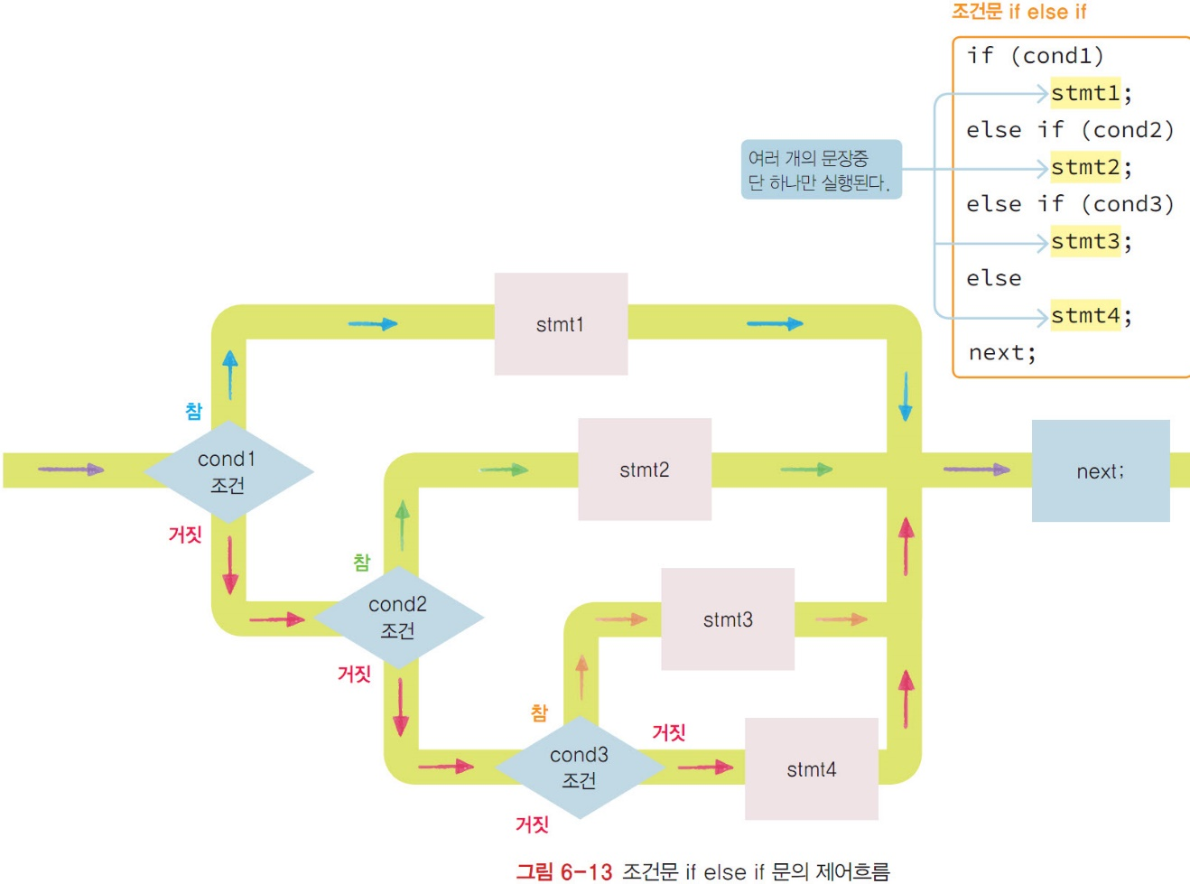
반복된 조건에 따른 선택 if else if
조건문 if else 문
else 이후에 if else를 필요한 횟수만큼 반복 가능
다음 문장에서
stmt1에서 stmt4에 이르는 여러 문장 중에서 실행되는 문장은 단 하나라는 것을 기억

Slide 14
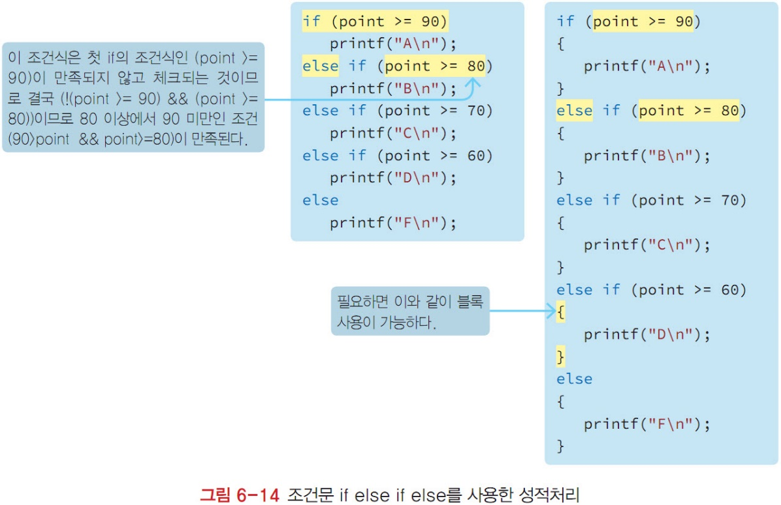
교과목 성적 처리
조건문 반복된 if else의 예
점수가 90이상이면 학점이 A
80 이상에서 90 미만이면 B, 70 이상에서 80 미만이면 C
60 이상에서 70 미만이면 D, 마지막으로 60 미만이면 F로 학점을 처리하는 모듈
가장 처음의 if는 if (point>=90)으로 시작
그 다음 if는 else 이후의 if이므로 else if (point>=80)으로 표현
80 이상에서 90 미만인 조건(90>point && point>=80)이 만족

Slide 15
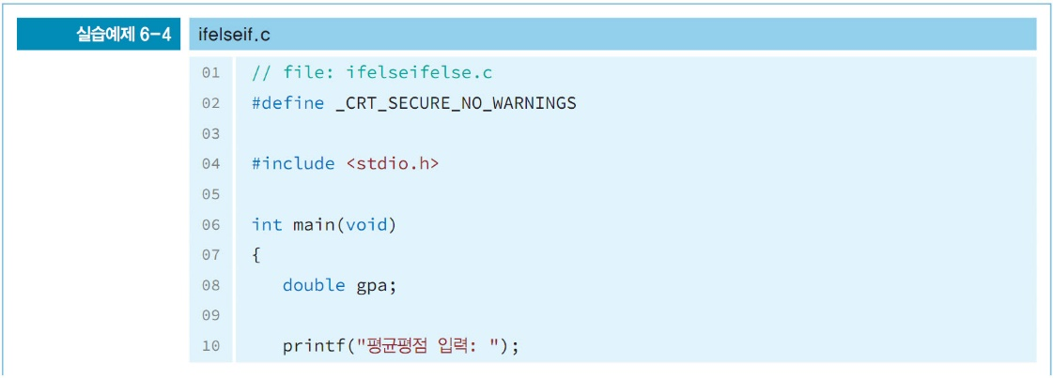
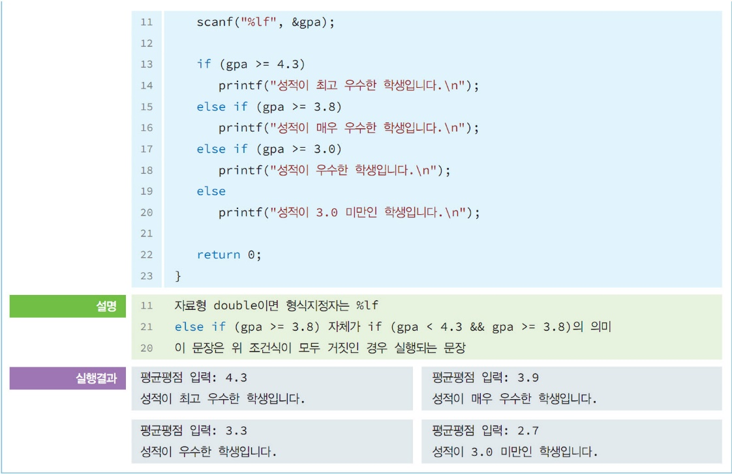
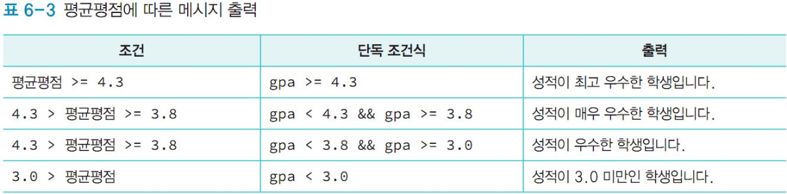
조건 if else if 문
예제 ifelseif.c
평균평점의 점수에 따라 출력이 달라지는 예제

Slide 16
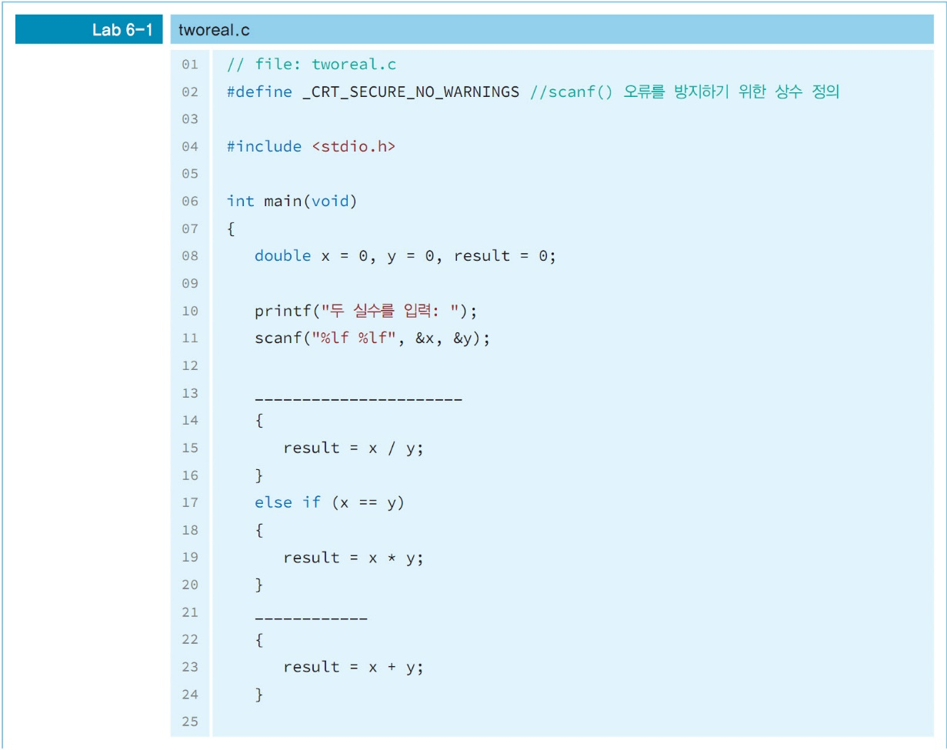
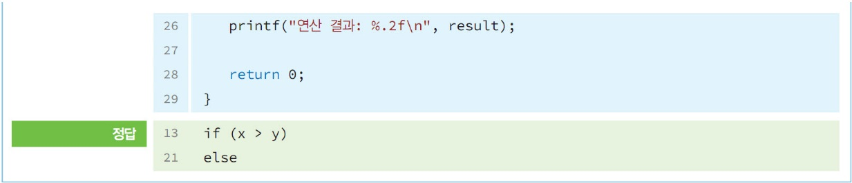
LAB 표준입력으로 받은 두 실수의 대소에 따라 다양한 연산을 수행하여 그 결과를 출력
두 실수를 입력 받아 두 실수의 연산값이 출력되는 프로그램
만일 x > y 이면 x / y 연산값 출력
만일 x < y 이면 x + y 연산값 출력
만일 x == y 이면 x * y 연산값 출력
결과
두 실수를 입력: 32.765 3.987
연산 결과: 8.22

Slide 17
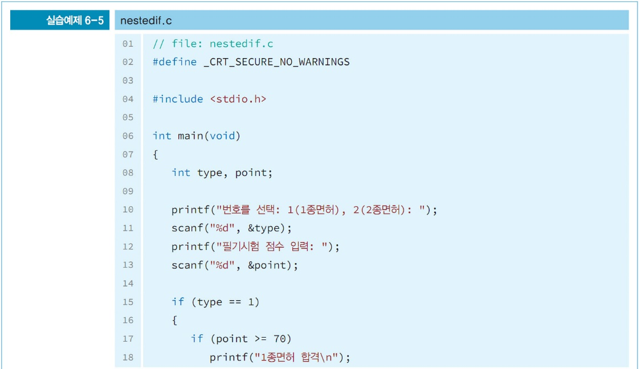
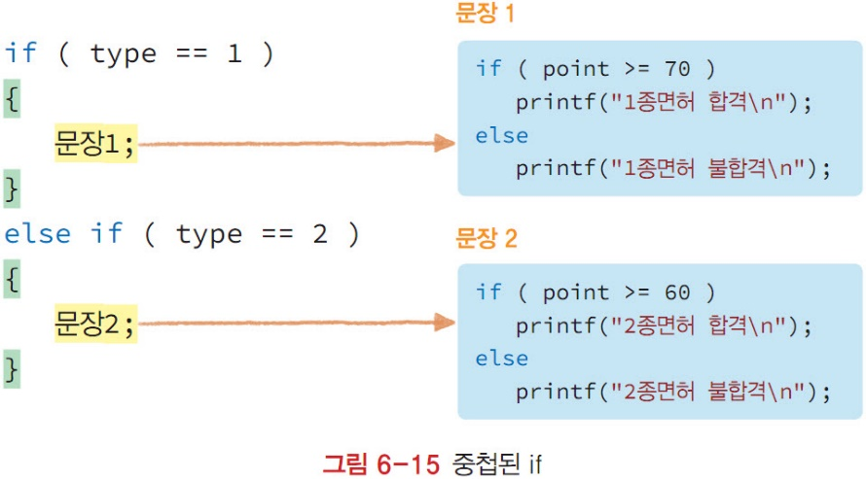
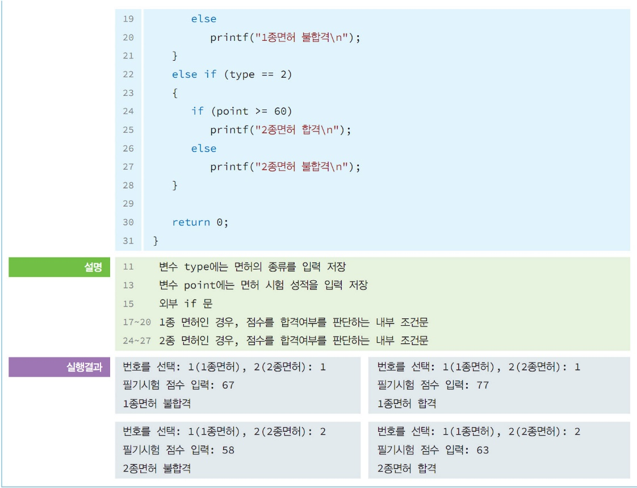
중첩된 if 문
예제 nestedif.c
if 문 내부에 if문이 존재하면 중첩된 if문

Slide 18
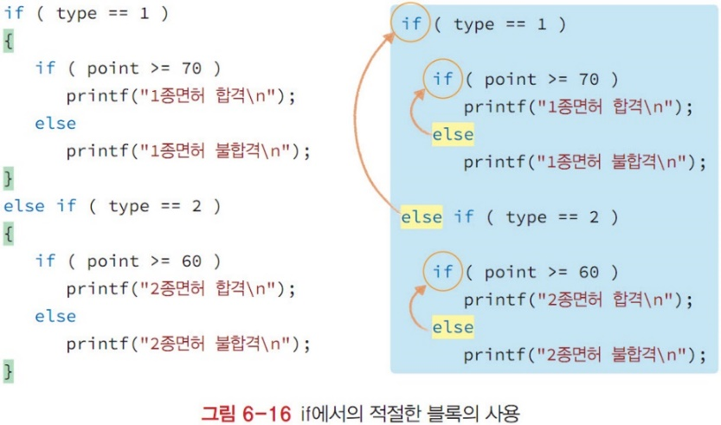
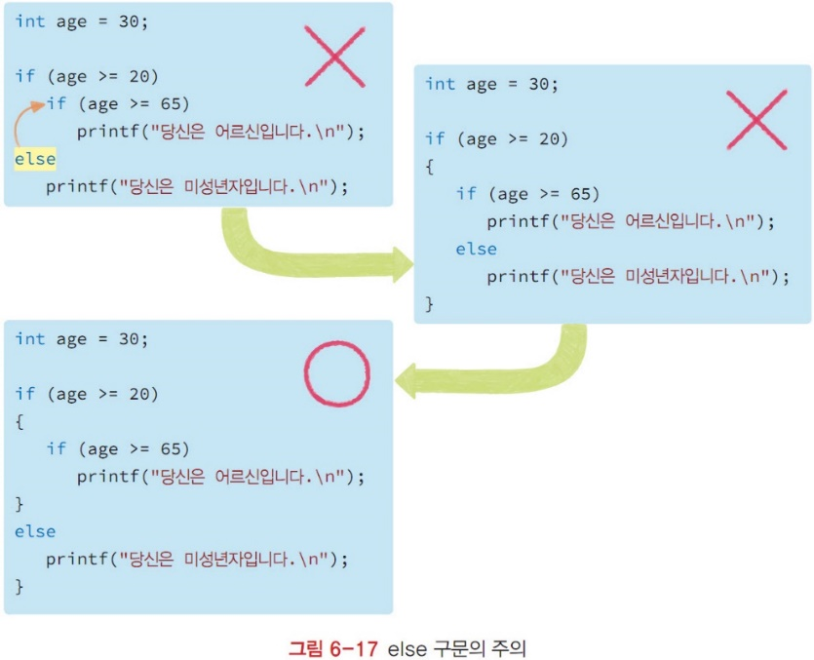
블록 표시와 else
블록이 없는 경우 else 문장이 어느 if문의 소속인지 정확히 판단
else는 문법적으로 같은 블록 내에서 else가 없는 가장 근접한 상위의 if문에 소속된 else로 해석
else의 혼란을 방지하려면 블록을 이용하는 것을 권고
예제
else는 두 번째 if (age >= 65)의 else
else는 문법적으로 문제가 없으나
나이가 20 이상 65 미만도 미성년으로 구분되니 논리적으로 잘못
조건식 (age >= 20) 이후에 블록을 반드시 사용한 후 else를 배치

Slide 19
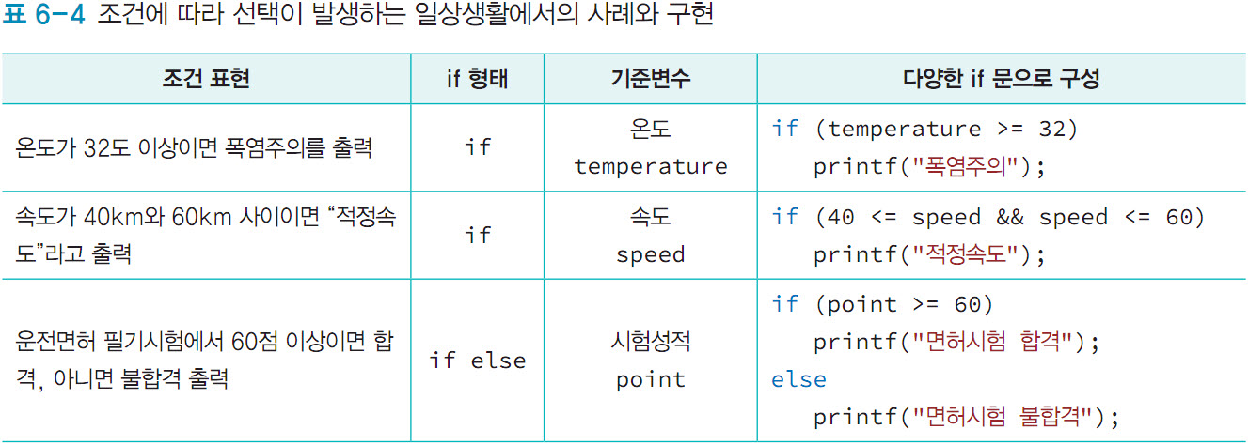
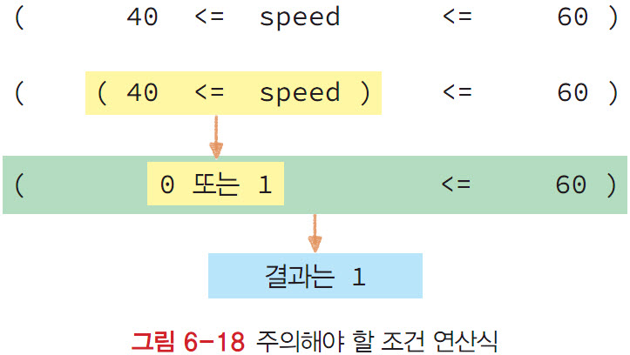
다양한 if문
일상생활에서의 사례와 구현
속도 speed가 40km와 60km 사이라는 조건식
(40 <= speed && speed <= 60)
(40 <= speed <= 60)로 사용한다면 잘못된 조건식

Slide 20
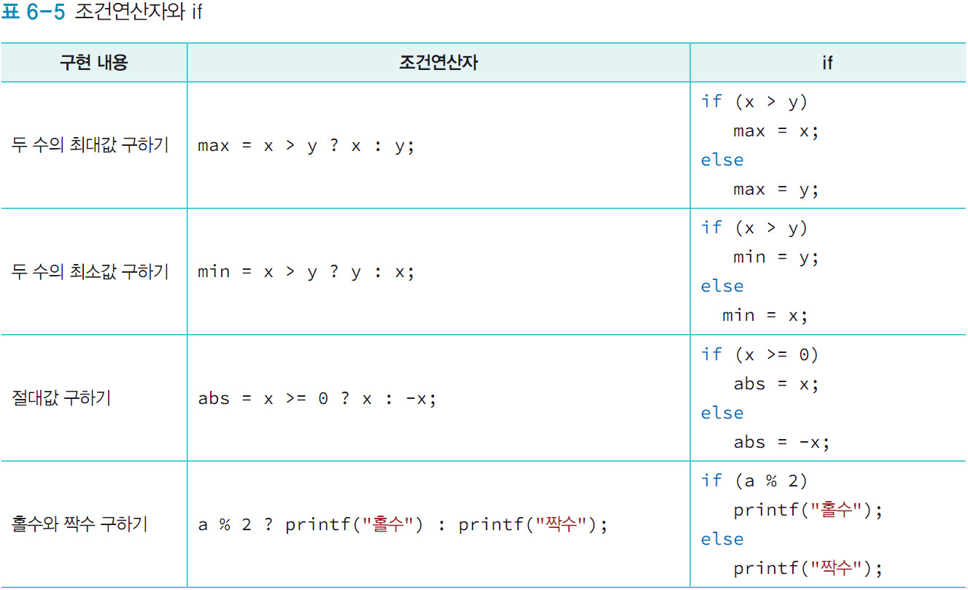
if와 조건연산자
조건연산자의 기능은 if문으로도 가능
간단히 조건연산자로 구현할 수 있는 기능은 조건연산자를 사용하는 것이 더 효율적

Slide 21
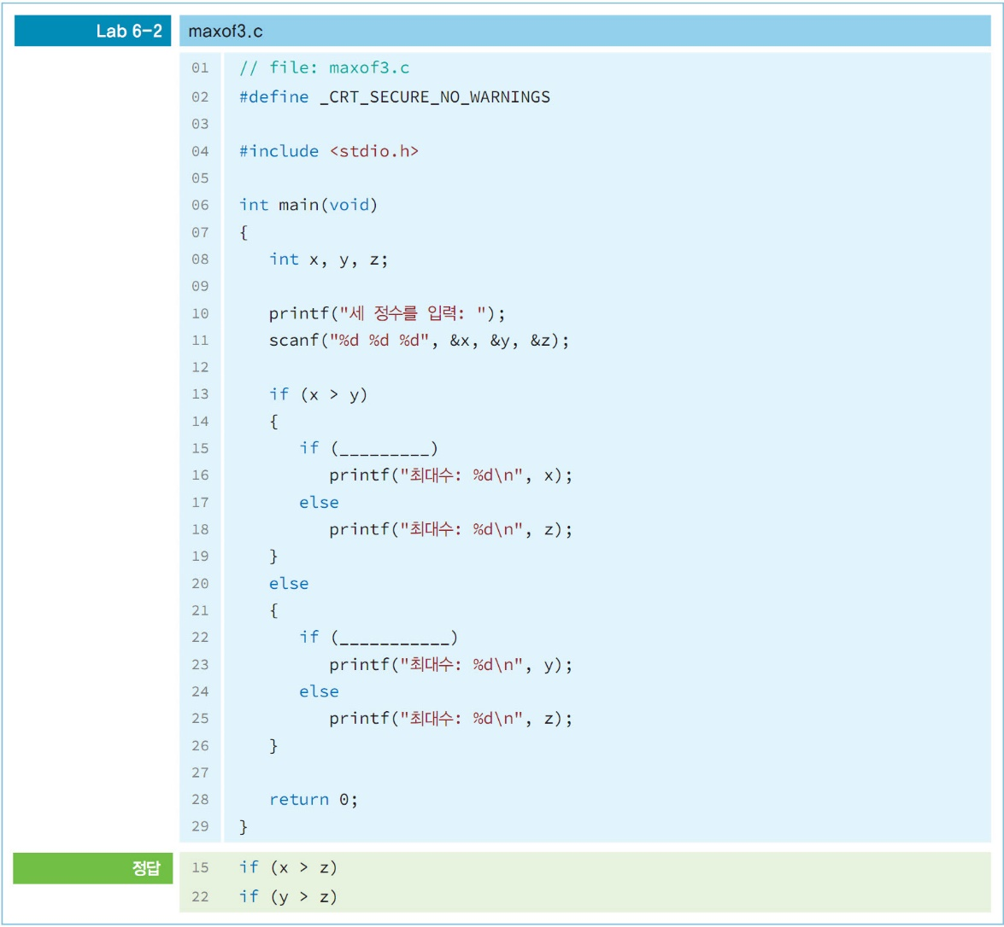
LAB 표준입력으로 받은 세 정수의 최대값을 출력
표준입력으로 받은 세 정수에서 최대값이 출력되는 프로그램
먼저 조건식 x > y 이 참이면 x와 y의 최대값, 거짓이면 x와 y의 최소값
결과
세 정수를 입력: 10 30 20
최대 수: 30

Slide 22
03. 다양한 선택 switch 문

Slide 23
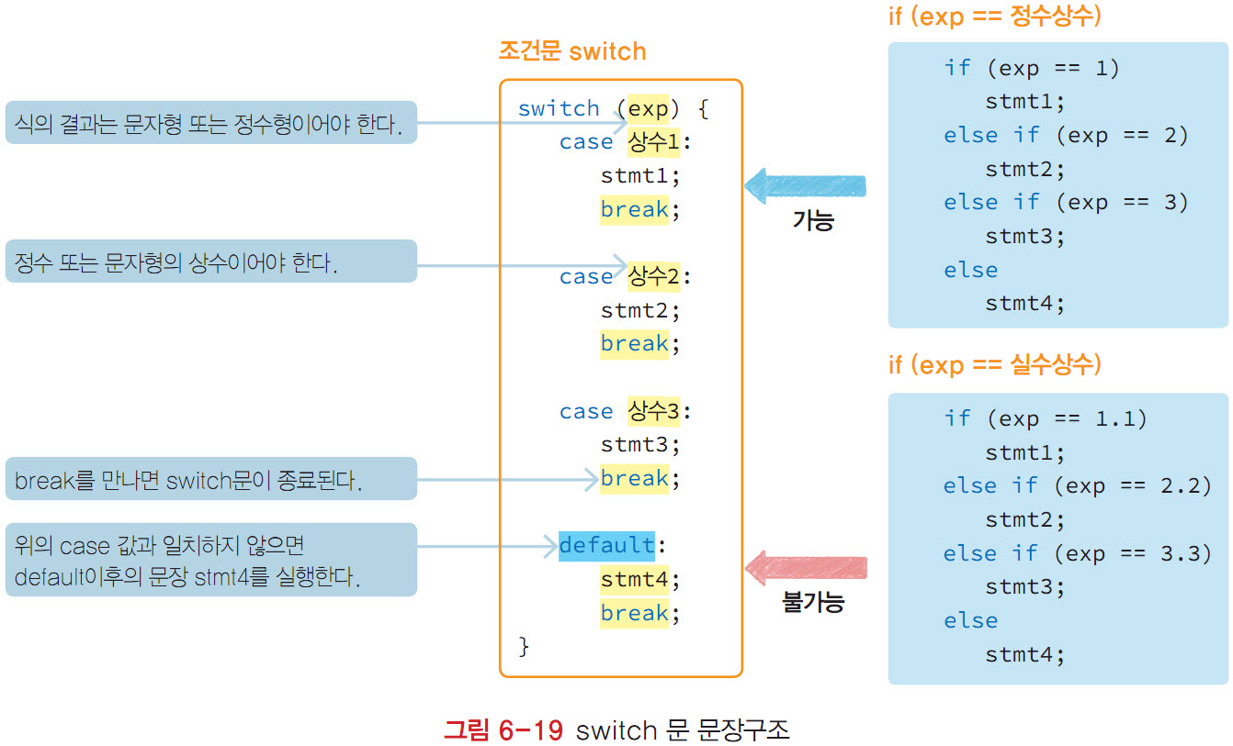
switch 문장 개요
연산식의 정수 또는 문자 선택
다중선택 구문인 switch문을 사용
문장 if else가 여러 번 계속 반복되는 구문을 좀 더 간략하게 구현
특히 if의 조건식이 정수와 등호식이라면 보다 간편한 switch문의 사용이 가능
주어진 연산식이 문자형 또는 정수형
그 값에 따라 case의 상수값과 일치하는 부분의 문장들을 수행하는 선택 구문

Slide 24
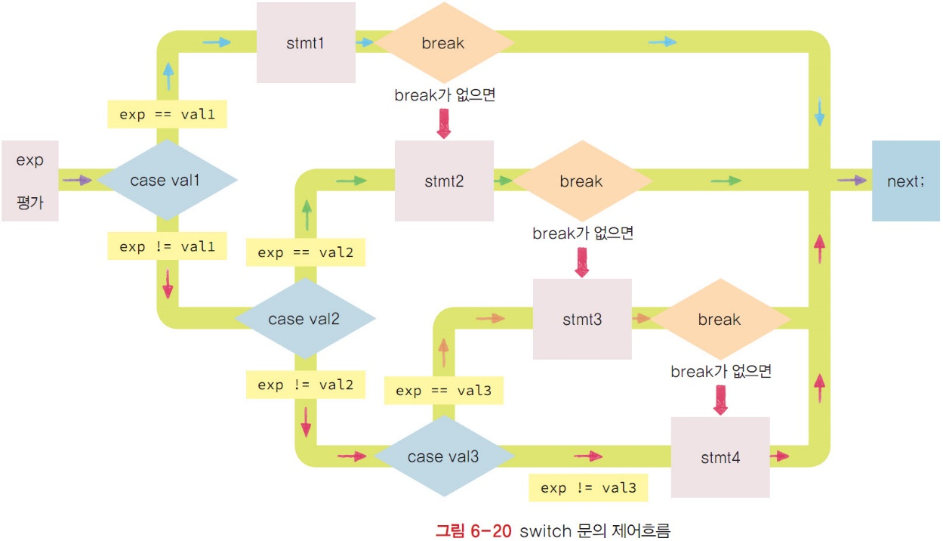
switch 문
switch (exp) { …} 문: switch, case, break, default는 키워드
표현식 exp 결과값: 반드시 문자 또는 정수
case의 값과 일치하는 항목의 문장 stmt1을 실행한 후 break를 만나 종료
case 다음의 value 값은 변수가 올 수 없으며
상수식(constant expression)으로 그 결과가 정수 또는 문자 상수
값은 중복 불가능
break 문이 없으면
break 문을 만나기 전까지 다음 case 의 내부로 무조건 이동하여 내부 문장을 실행
default는 선택적
일치된 case 값을 만나지 못하여 default를 만나면 default 내부의 문장을 실행
default의 위치
어디에도 위치 가능
중간에 위치하면서 break문이 없으면 하부 case 내부 분장을 무조건 실행하므로 주의가 필요

Slide 25
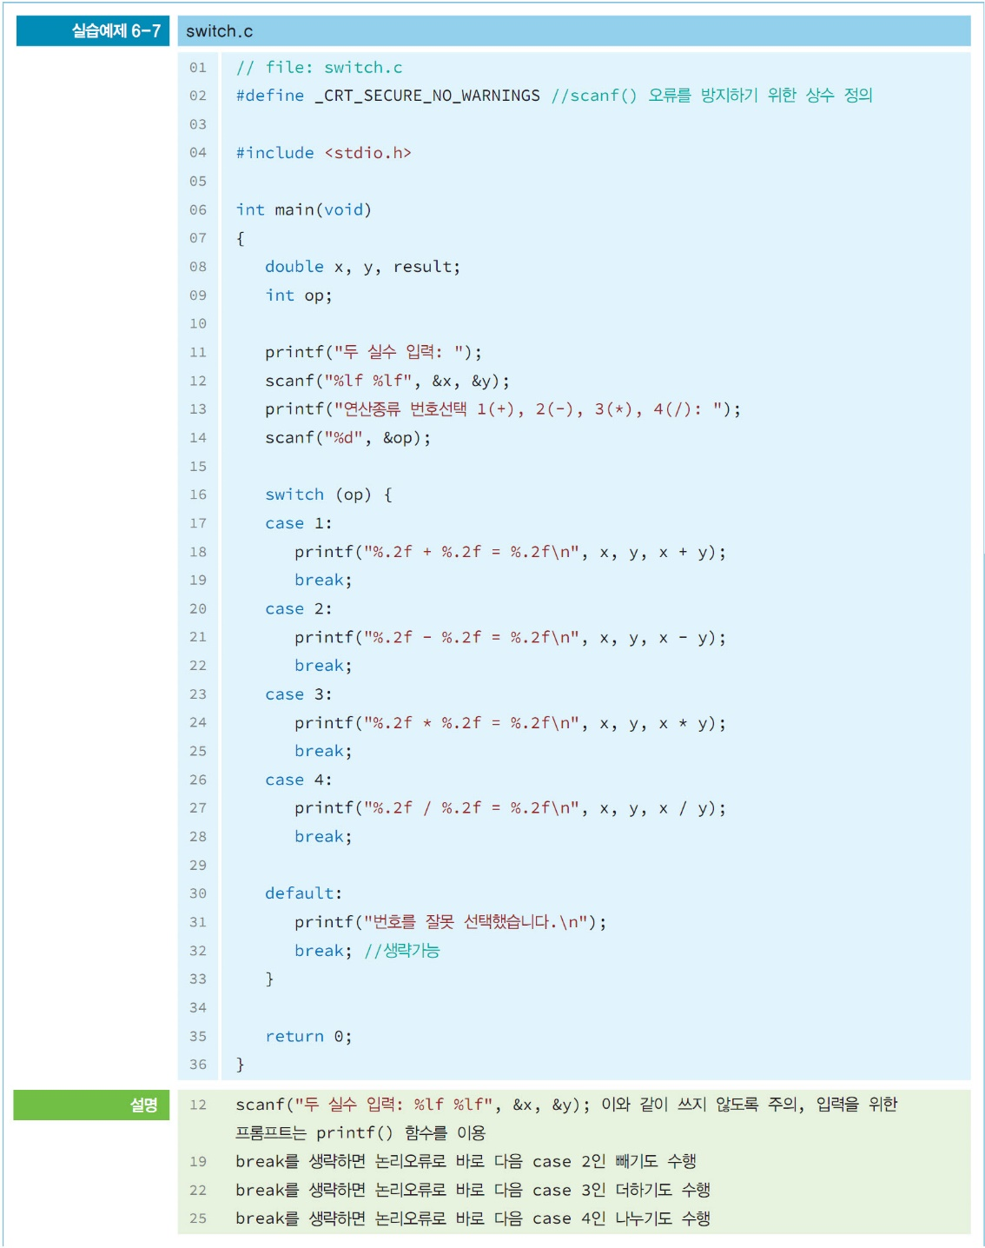
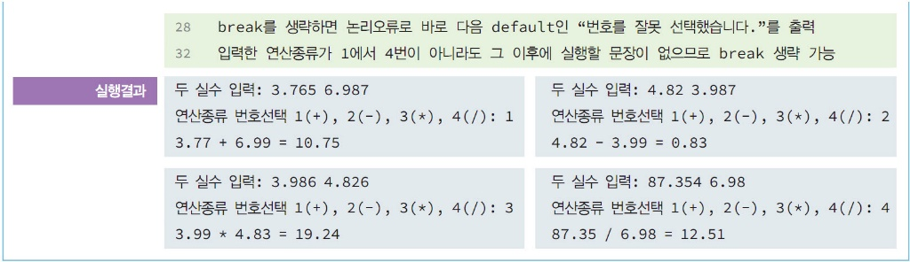
switch 문
예제 switch.c
1에서 4까지 정수 중에서 선택한 번호에 따라 표준 입력한 두 실수의 더하기, 빼기, 곱하기 나누기를 실행하는 프로그램

Slide 26
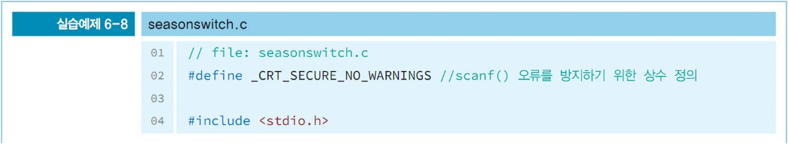
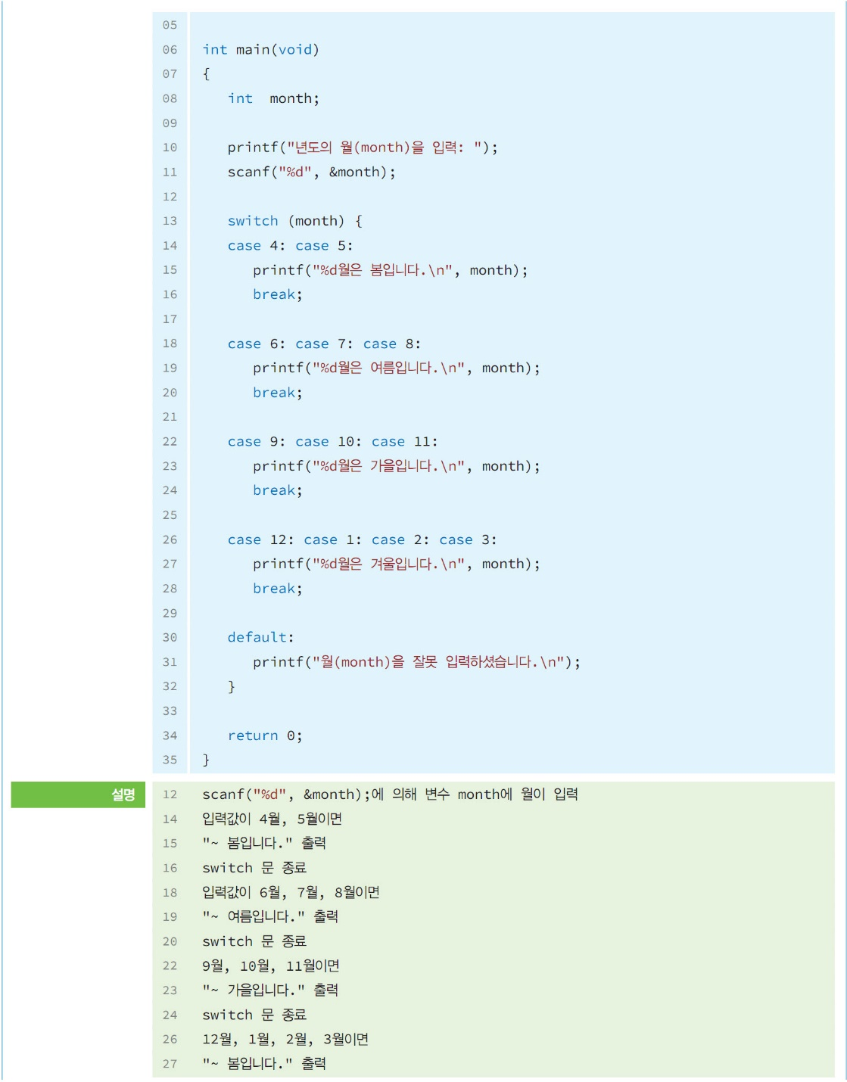
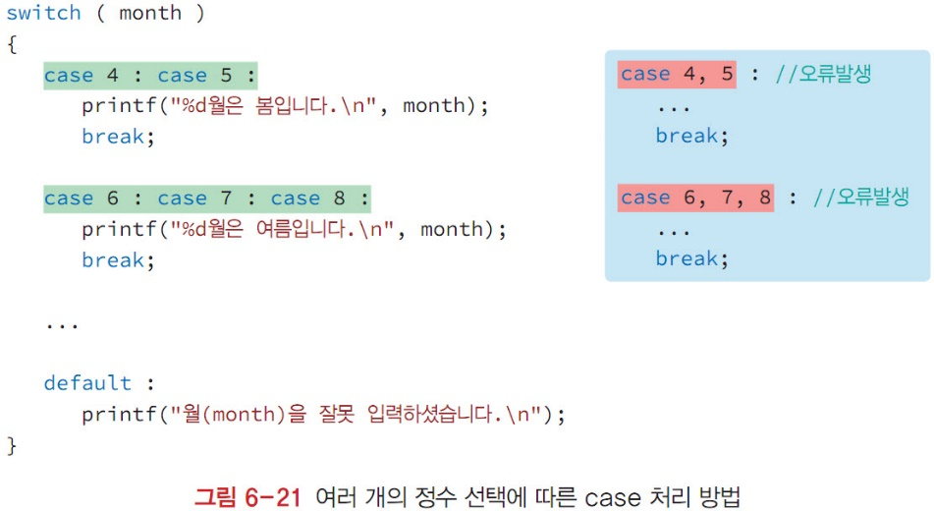
break의 적절한 사용
예제 seasonswitch.c
표준입력으로 1년 중 해당하는 월을 입력 받아 그 달에 맞는 계절을 출력하는 프로그램
OR 개념 처리
case 문 내부에 break 문이 없다면
일치하는 case 문을 실행하고
break 문을 만나기 전까지 다음 case 내부 문장을 실행
case 4, 5와 같은 나열은 문법오류가 발생

Slide 27
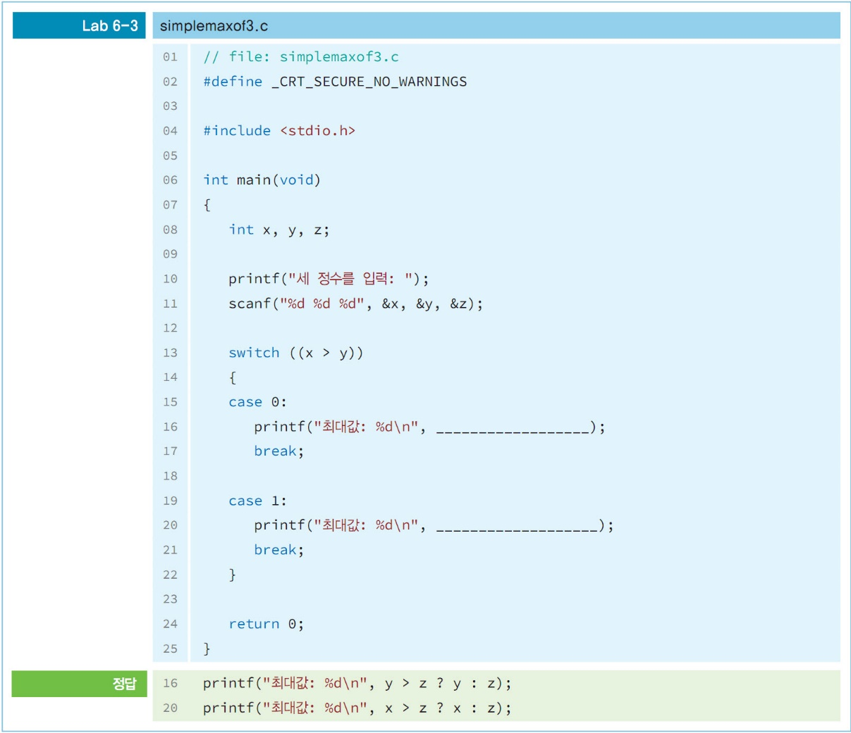
LAB 표준입력으로 받은 세 정수의 최대값을 출력
표준입력으로 받은 세 정수에서 최대값이 출력되는 프로그램
먼저 조건식 x > y 의 결과를 switch 문을 이용
조건연산자를 이용하여 두 수 중에서 최대값을 출력
결과
세 정수를 입력: 5 10 8
최대값: 10

Slide 28
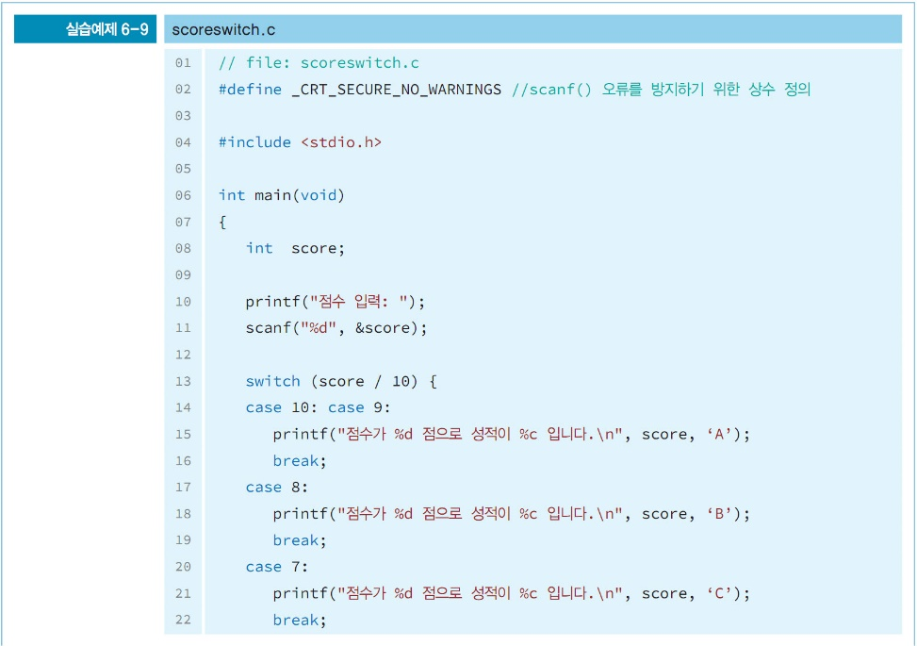
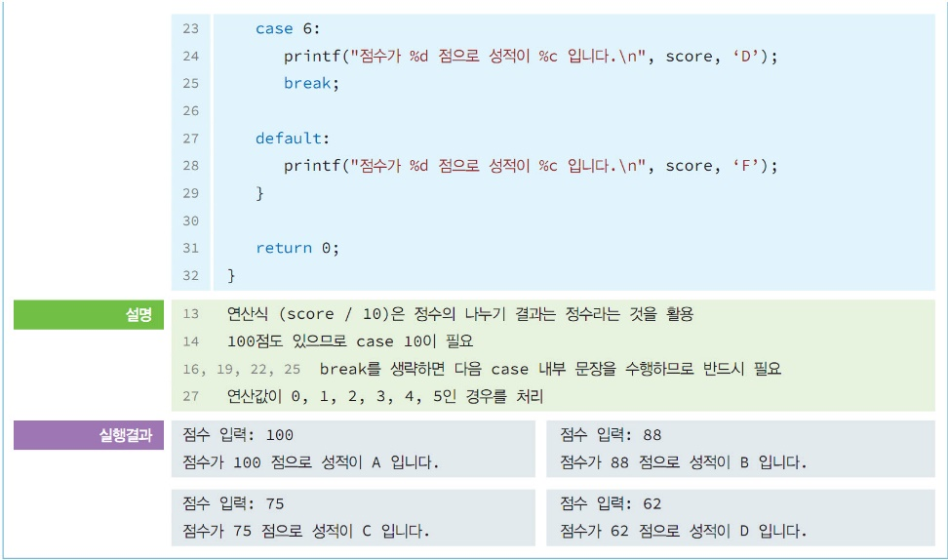
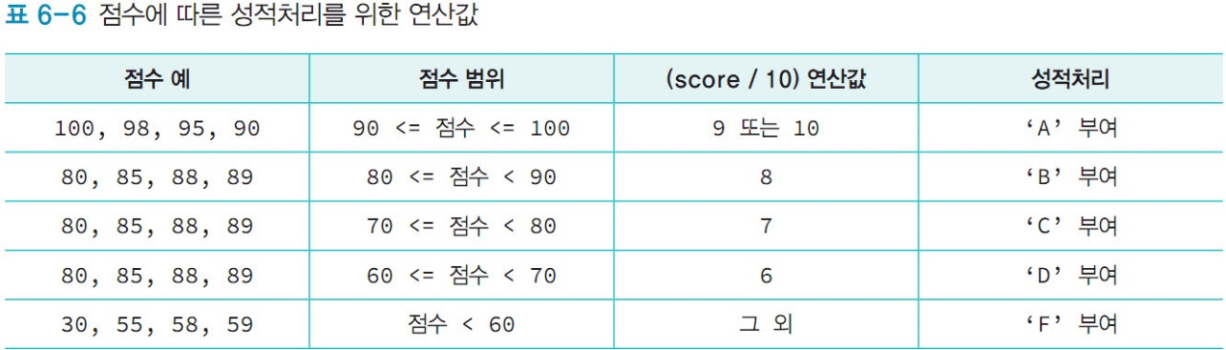
switch 연산식의 활용
예제 scoreswitch.c
표준 입력된 성적에 따라 성적 ‘A’에서 ‘F’까지 부여
점수를 10으로 나눈 연산식 (score / 10)을 활용
switch 문으로 성적처리 가능

Slide 29
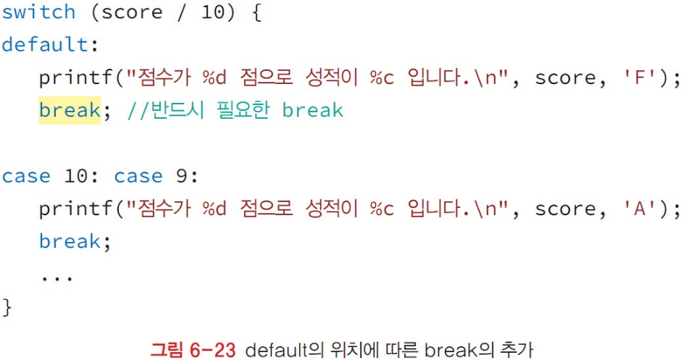
default의 위치
일반적으로 switch 문에서 default는 생략 가능
그 위치도 제한이 없음
default를 위치시킨 이후에 다른 case가 있다면
break를 반드시 입력
만일 break문이 제거되면
case 상수 외에도 다시 상수 10과 9에 기술된 내부 문장이 실행되는 논리 오류 발생

Slide 30
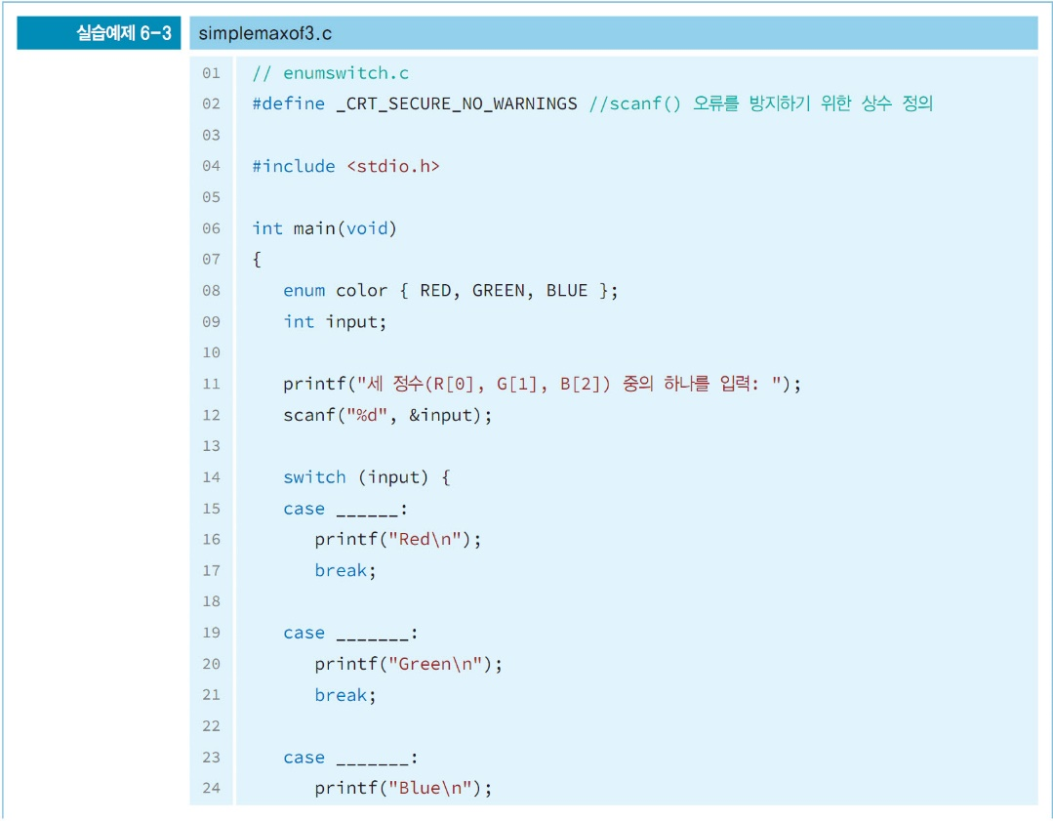
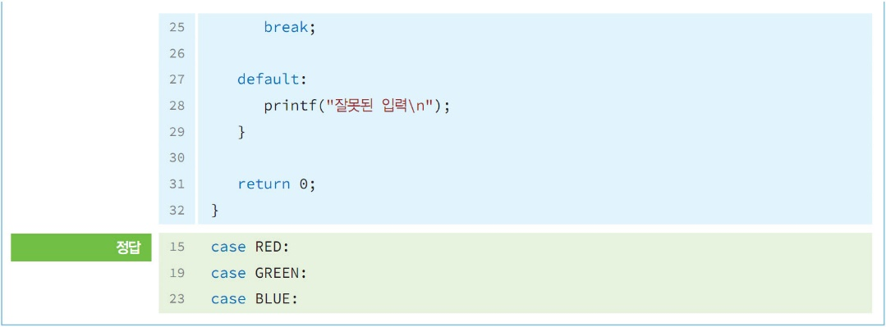
LAB 표준입력으로 받은 정수에 대응하는 열거 상수로 switch 문 활용
표준입력으로 받은 정수에 대응하는 열거 상수로 switch문에서 분기를 처리하는 프로그램
삼원색을 표현하는 열거상수로 RED, GREEN, BLUE를 정의
세 정수(R[0], G[1], B[2]) 중의 하나를 입력
switch의 case 상수로 열거 상수를 이용
결과
세 정수(R[0], G[1], B[2]) 중의 하나를 입력: 0
Red

Slide 31
Thank you

